Slide 1
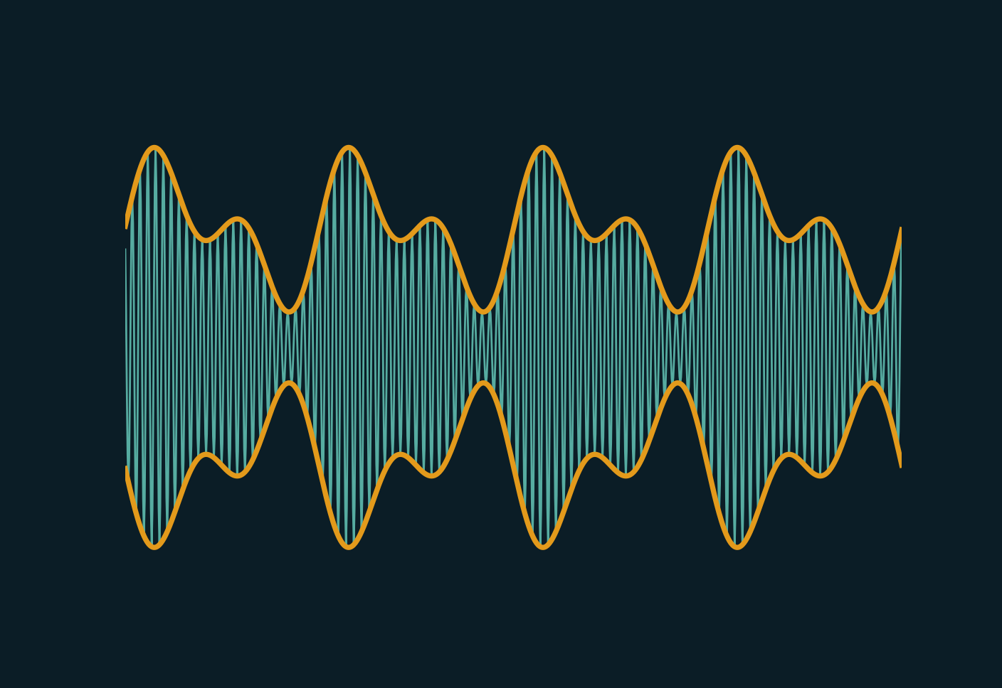
實驗四
AM 調變與解調
調變原理
失真的關鍵
程式拆解
日期：10/6 週數：第5週
s(t) = A_{c}[1 + K_{a}m(t)]·c(t)
Notes:
開場：本堂課用實驗四的 MATLAB Live Script 說明 AM 調變與解調。三個重點：原理、失真與不失真的判斷條件、程式碼逐步拆解。畫面右側是 Ka = 0.2 時的 AM 訊號 s(t)，琥珀色曲線就是「包絡」。

Slide 2
目錄
介紹AM 調變
AM調變實作
AM解調實作
包絡檢測
回家作業練習
Notes:
先建立地圖：第一部分講原理，第二部分講失真的判斷，第三部分逐行拆解程式。底下是整個實驗使用的參數，Ka 會從 0.2（不失真）改成 0.6（過度調變）。

Slide 3




什麼是AM調變?
振幅調變(Amplitude Modulation, AM)，把原本低頻、不能有效遠距離傳輸的訊息，放到高頻載波上，利用「載波的振幅大小」來攜帶訊息。
為什麼要搬到高頻?
高頻段能提供更大的頻寬與傳輸容量
天線尺寸限制
提升抗干擾能力
$$c=f λ$$
Notes:
為什麼要調變？第一，天線尺寸與波長同量級，4 kHz 的波長約 75 公里，100 kHz 約 3 公里。第二，多個電台需要分頻共用媒介。調變的本質是把訊息的頻譜搬到載波頻率附近。

Slide 4
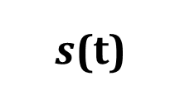
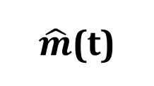
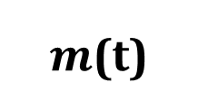
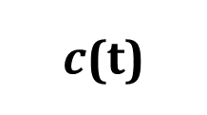
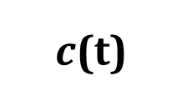
AM調變/解調示意圖
$m$(t)
$s$(t)
e(t)
LPF
$\hat{m}$(t)
$c$(t)
$c$(t)
Modulation
Demodulation
Notes:
同步解調三步驟：乘上載波、低通濾波、去掉直流。乘完載波後，基頻成分帶著 DC 加上訊息，另一項落在 2fc。注意載波的相位必須對齊，否則輸出振幅會被 cos φ 衰減。

Slide 5
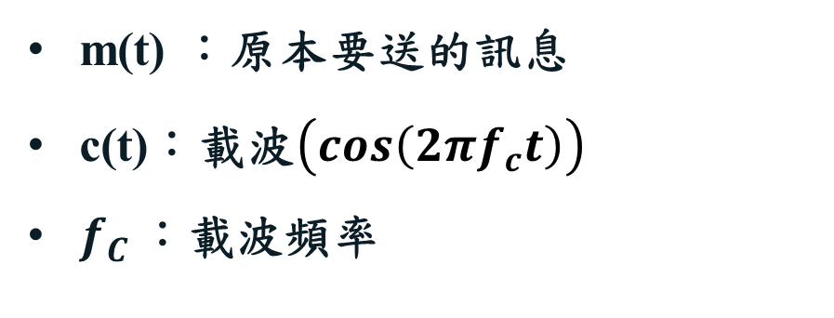
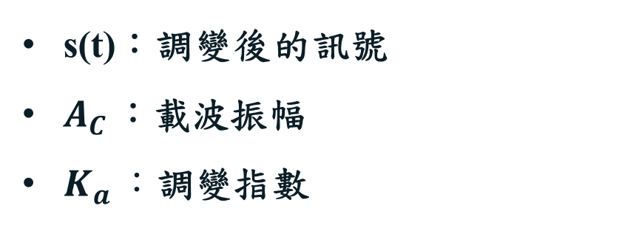
AM 調變基本公式
$$s\left(t\right)=A_{c}\left[1+K_{a}m\left(t\right)\right]cos(2πf_{c}t)$$
s(t)：調變後的訊號
$A_{C }$：載波振幅
$K_{a }：$調變指數
m(t) ：原本要送的訊息
c(t)：載波$\left(cos\left(2πf_{c}t\right)\right)$
$f_{C }$：載波頻率
Notes:
AM 的公式：先把訊息乘上 Ka 再加 1，得到包絡；再乘上載波。注意「加 1」很重要，它讓載波保留下來，也讓包絡在 Ka·m 不太大時保持為正。課本的 c(t) 已含 Ac，因此程式中 s(t) 的實際振幅是 Ac 的平方。

Slide 6
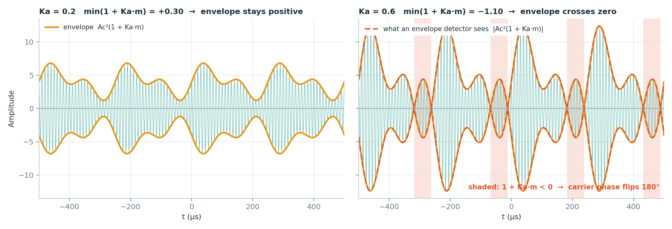

AM 調變在做什麼?
包絡線
$$s\left(t\right)=A_{c}\left[1+K_{a}m\left(t\right)\right]cos(2πf_{c}t)$$
載波的振幅跟隨訊號(m(t))改變
包絡線 (envelope)：攜帶原本的訊息
高頻載波
Notes:
AM 的公式：先把訊息乘上 Ka 再加 1，得到包絡；再乘上載波。注意「加 1」很重要，它讓載波保留下來，也讓包絡在 Ka·m 不太大時保持為正。課本的 c(t) 已含 Ac，因此程式中 s(t) 的實際振幅是 Ac 的平方。

Slide 7
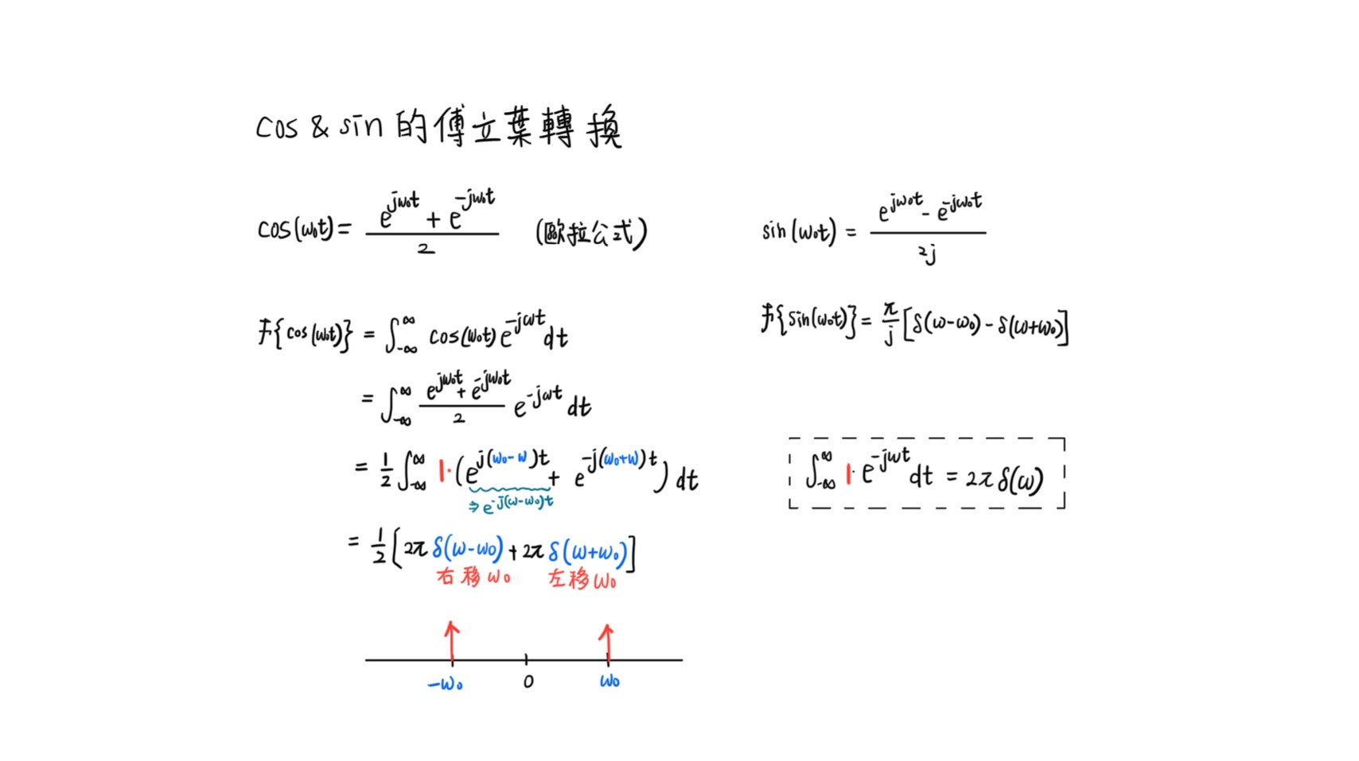
《複習》cos與sin的傅立葉轉換
Notes:
AM 的公式：先把訊息乘上 Ka 再加 1，得到包絡；再乘上載波。注意「加 1」很重要，它讓載波保留下來，也讓包絡在 Ka·m 不太大時保持為正。課本的 c(t) 已含 Ac，因此程式中 s(t) 的實際振幅是 Ac 的平方。

Slide 8
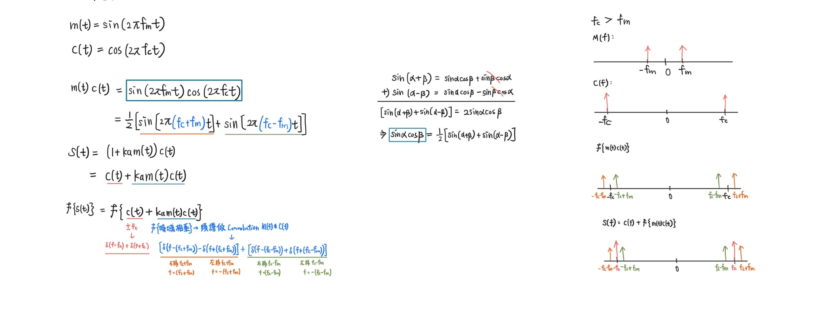
AM 調變過程
Notes:
AM 的公式：先把訊息乘上 Ka 再加 1，得到包絡；再乘上載波。注意「加 1」很重要，它讓載波保留下來，也讓包絡在 Ka·m 不太大時保持為正。課本的 c(t) 已含 Ac，因此程式中 s(t) 的實際振幅是 Ac 的平方。

Slide 9
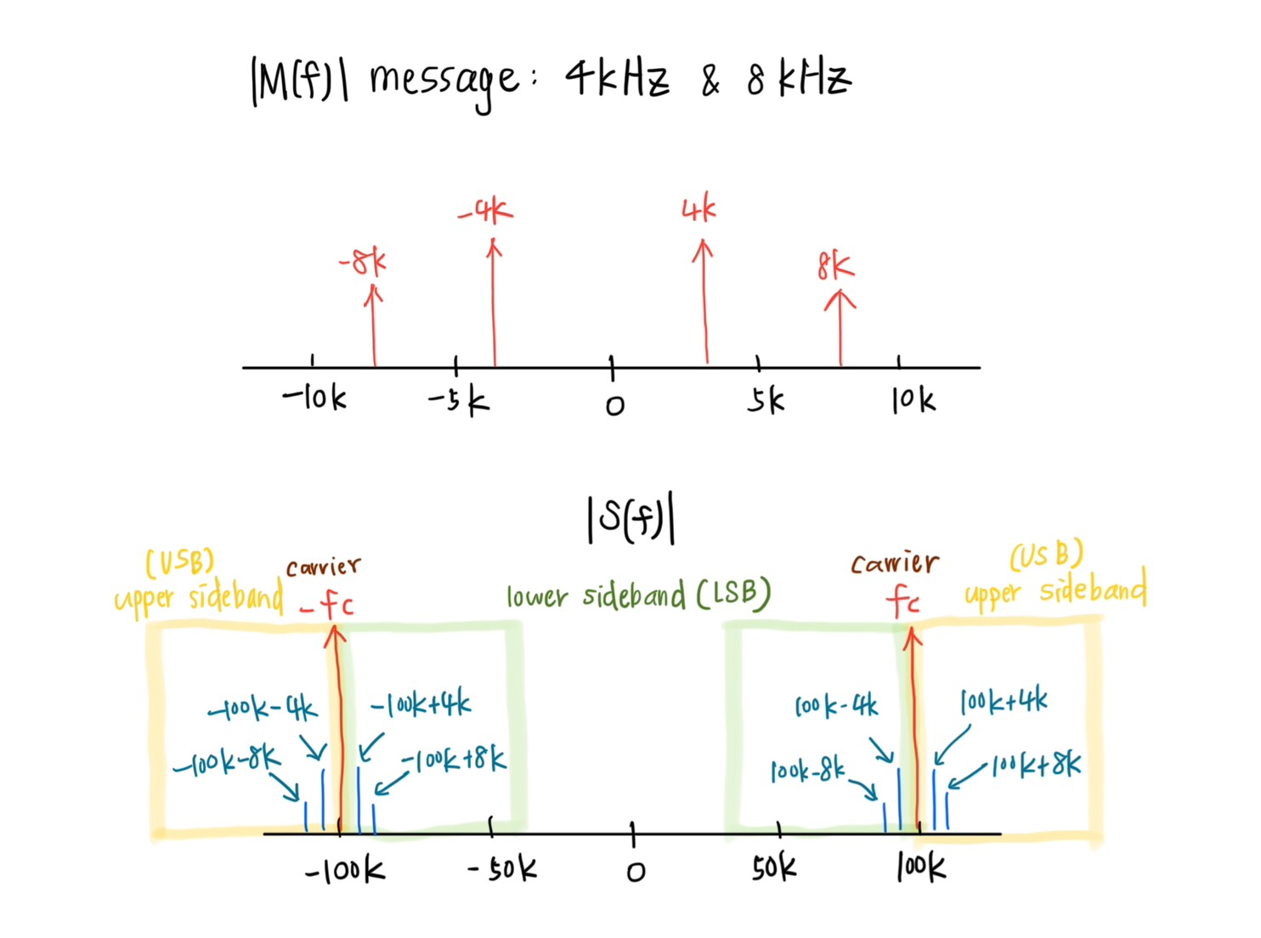
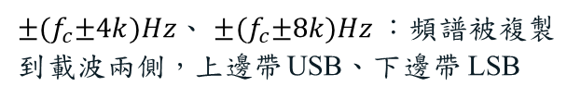

頻譜：訊息被搬到載波兩側
$$m\left(t\right)=sin\left(2π4kt\right)+sin(2π8kt)$$
Fourier Transform
頻譜搬到 $±4kHz$與$±8kHz$
載波 fc
±100 kHz 最高峰，本身不帶訊息。
$$s\left(t\right)=A_{c}\left[1+K_{a}m\left(t\right)\right]cos(2πf_{c}t)$$
Fourier Transform
邊帶 (sidebands)
$±{(f}_{c}±4k)Hz$、 $±{(f}_{c}±8k)Hz$：頻譜被複製到載波兩側，上邊帶 USB、下邊帶 LSB
Notes:
圖中上方是訊息頻譜，只有 ±4 kHz 與 ±8 kHz 四條線；下方是 AM 訊號在 100 kHz 附近的頻譜：中間是載波，兩側是邊帶。數學上，載波乘以弦波會產生和頻與差頻。頻寬是最高訊息頻率的兩倍，也就是 16 kHz。這裡的頻率軸已經修正為正確位置。

Slide 10
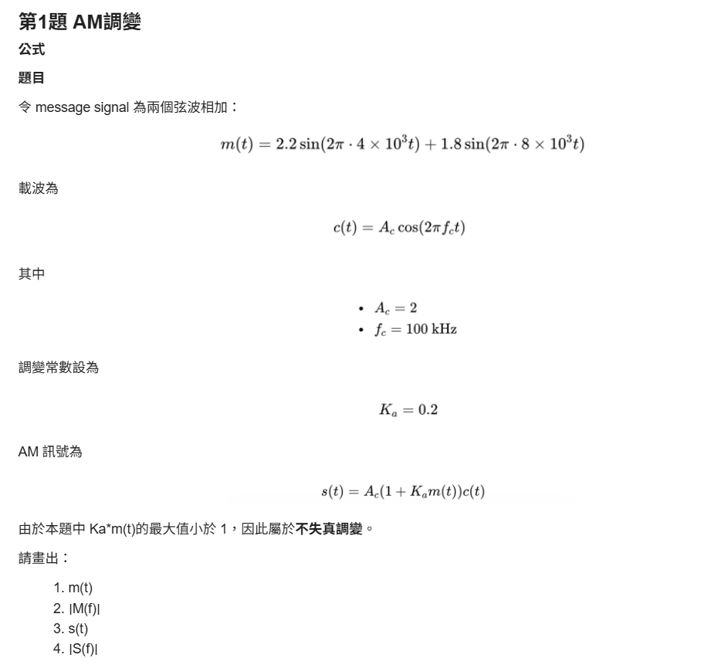
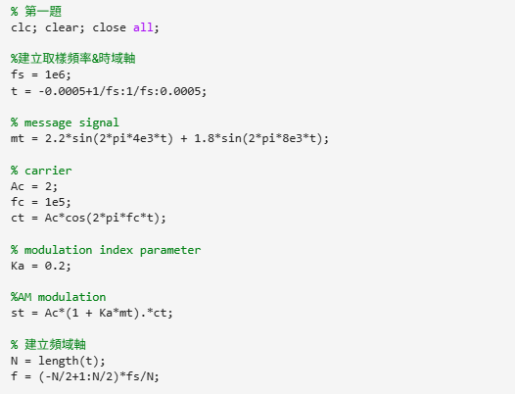
第一題 AM調變 (不失真)
題目
程式碼
初始化
建立 fs & t
建立
m(t) & c(t)
AM 調變
AM調變公式
建立頻域軸
畫圖
Notes:
步驟一：設定取樣率與時間軸。時間軸從 -0.5 ms 到 0.5 ms 共 1000 點，所以頻率解析度剛好是 1 kHz，這也是後面頻譜看起來很乾淨的原因。

Slide 11
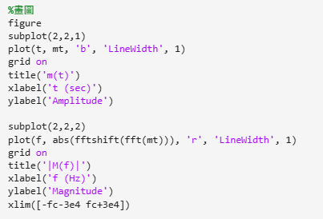
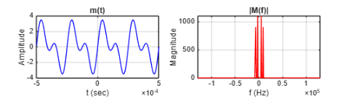
第一題 AM調變 (不失真)
程式碼
plot(t, mt, ’b’, ‘LineWidth’, 1);
(x軸, y軸, ’顏色’, ‘LineWidth’, 線寬)
《常用顏色》
做傅立葉轉換
‘b’：時域訊號 (藍色)
‘r’ ：頻域訊號 (紅色)
‘k’：濾波訊號 (黑色)
限制x軸範圍，方便與調變後的訊號做比較
(訊號搬移至高頻)
請試著自己畫出s(t)與|S(f)|
Notes:
步驟一：設定取樣率與時間軸。時間軸從 -0.5 ms 到 0.5 ms 共 1000 點，所以頻率解析度剛好是 1 kHz，這也是後面頻譜看起來很乾淨的原因。

Slide 12
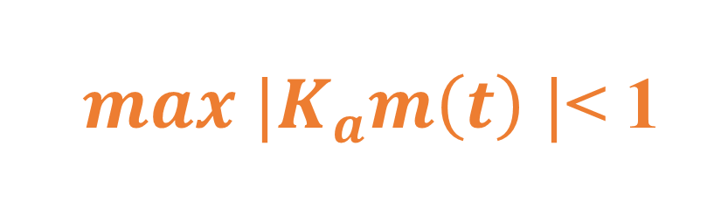



調變有什麼限制?
${ max |K}_{a}m\left(t\right) |$< 1
訊息失真與否，只看一個條件
$$s\left(t\right)=A_{c}\left[1+K_{a}m\left(t\right)\right]cos(2πf_{c}t)$$
相乘如果出現大於1的負數的話 (ex: -1.2)
$$⇒s\left(t\right)=−0.2A_{c}cos(2πf_{c}t)$$
$$−cos(θ)=cos(θ+π)$$
相位翻轉了180°
包絡反折：外殼不再等於訊息
Notes:
整堂課最重要的一頁。1 + Ka·m(t) 就是包絡的高度，只要它不小於 0，包絡就不會反折。這次的 m(t) 最大值是 3.49，所以 Ka = 0.2 對應 70%，Ka = 0.6 對應 210%，臨界值約 0.286。注意判斷時要用實際的 max|m|，不是把兩個振幅相加。

Slide 13
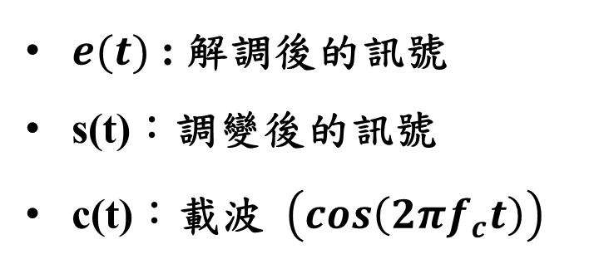
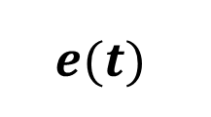
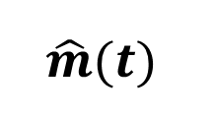
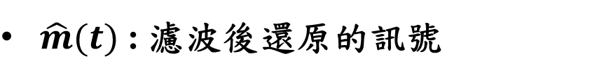
AM 解調基本公式
$$e\left(t\right)=s\left(t\right)cos(2πf_{c}t)$$
$e(t)$ : 解調後的訊號
s(t)：調變後的訊號
c(t)：載波 $\left(cos\left(2πf_{c}t\right)\right)$
$$e(t)$$
LPF
$$\hat{m}(t)$$
$\hat{m}(t)$: 濾波後還原的訊號
Notes:
AM 的公式：先把訊息乘上 Ka 再加 1，得到包絡；再乘上載波。注意「加 1」很重要，它讓載波保留下來，也讓包絡在 Ka·m 不太大時保持為正。課本的 c(t) 已含 Ac，因此程式中 s(t) 的實際振幅是 Ac 的平方。

Slide 14
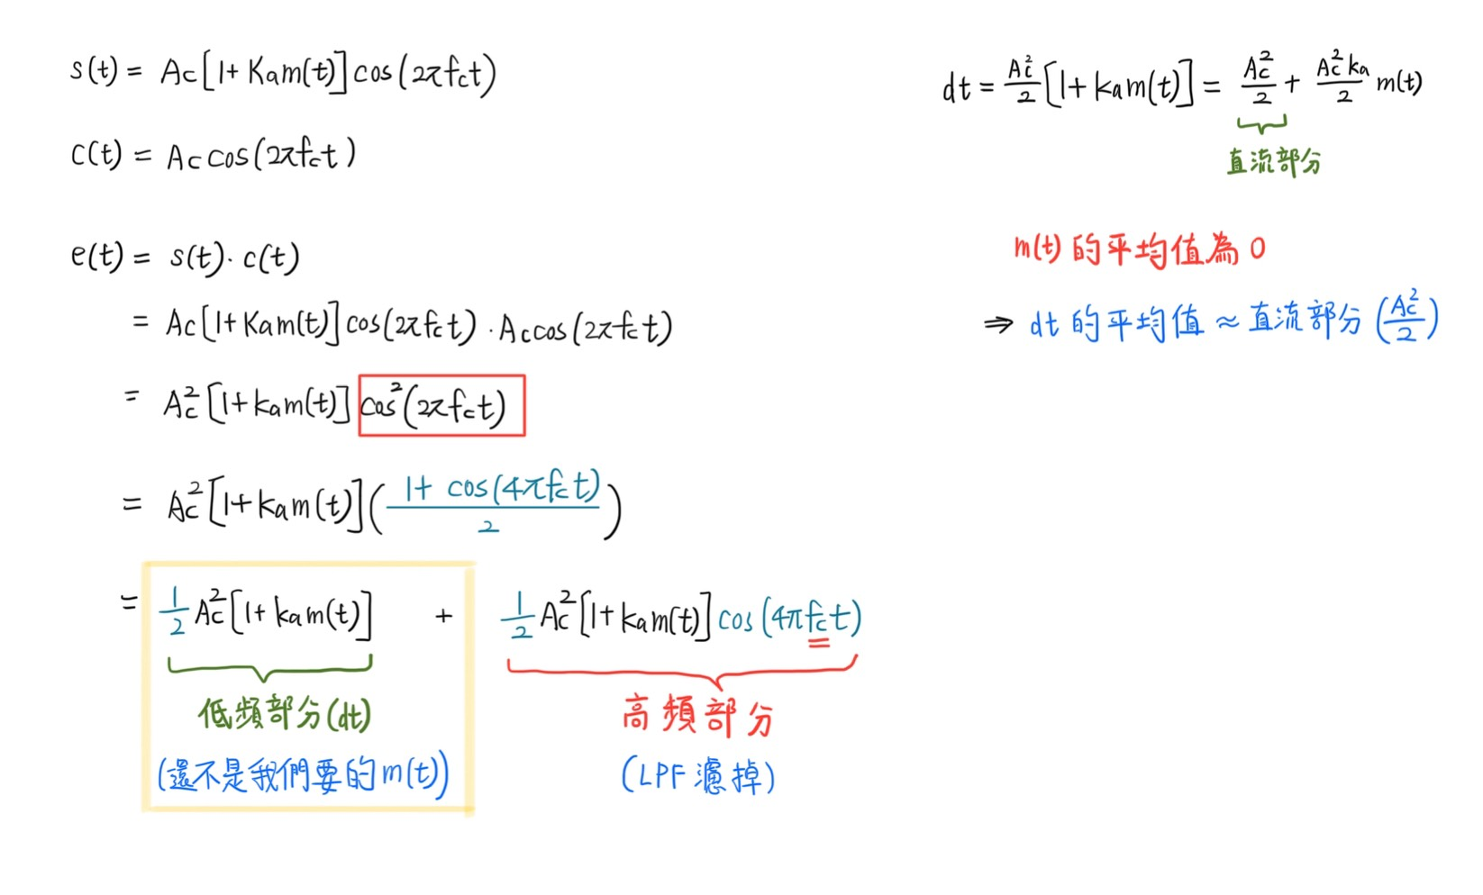
AM 解調過程
Notes:
AM 的公式：先把訊息乘上 Ka 再加 1，得到包絡；再乘上載波。注意「加 1」很重要，它讓載波保留下來，也讓包絡在 Ka·m 不太大時保持為正。課本的 c(t) 已含 Ac，因此程式中 s(t) 的實際振幅是 Ac 的平方。

Slide 15
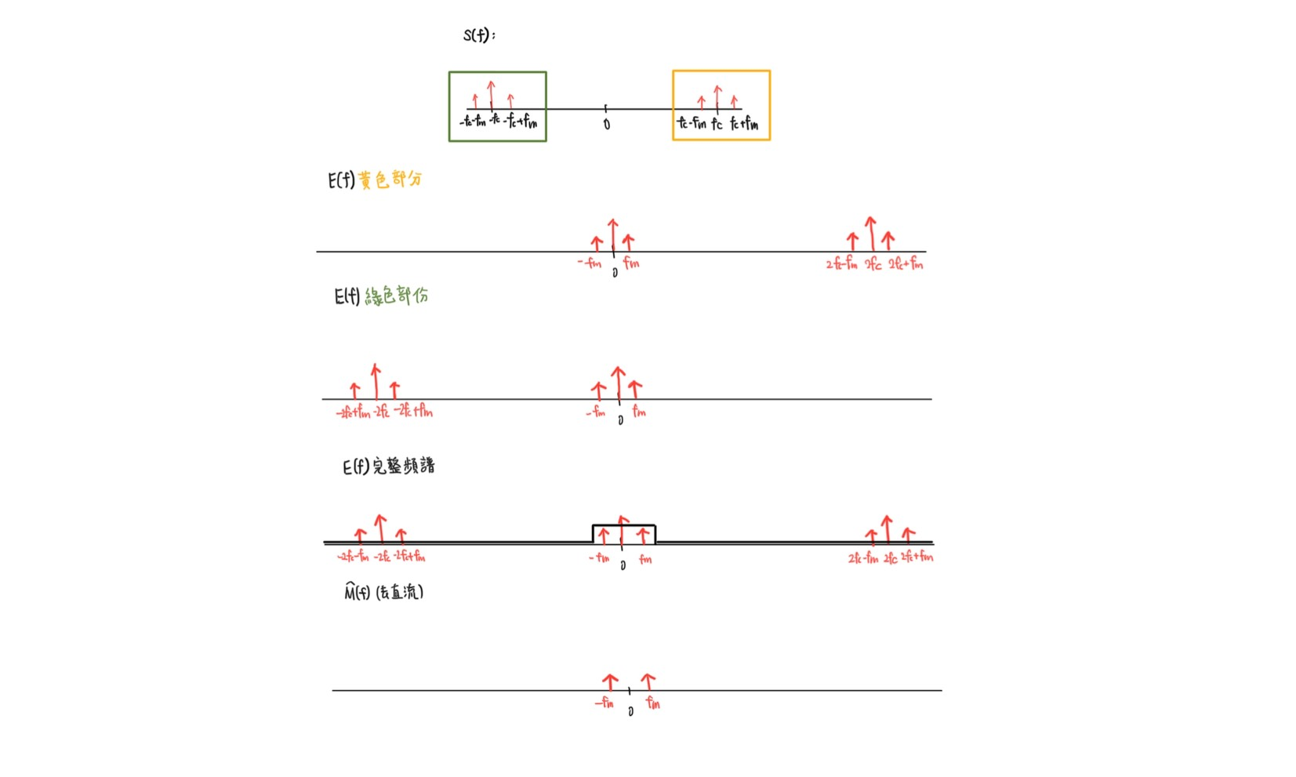
AM 解調過程
Notes:
AM 的公式：先把訊息乘上 Ka 再加 1，得到包絡；再乘上載波。注意「加 1」很重要，它讓載波保留下來，也讓包絡在 Ka·m 不太大時保持為正。課本的 c(t) 已含 Ac，因此程式中 s(t) 的實際振幅是 Ac 的平方。

Slide 16
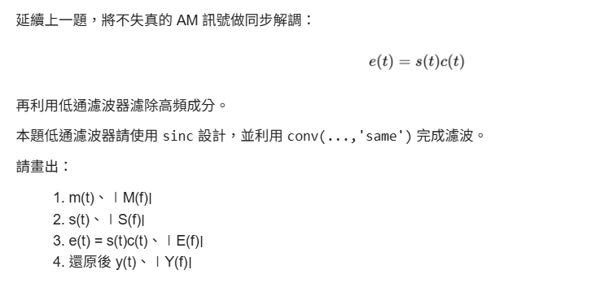
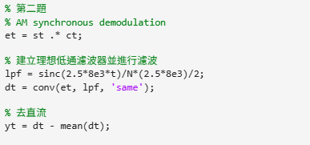
第二題 AM調變與乘法解調器解調(不失真)
題目
程式碼
AM解調公式
Notes:
步驟一：設定取樣率與時間軸。時間軸從 -0.5 ms 到 0.5 ms 共 1000 點，所以頻率解析度剛好是 1 kHz，這也是後面頻譜看起來很乾淨的原因。

Slide 17
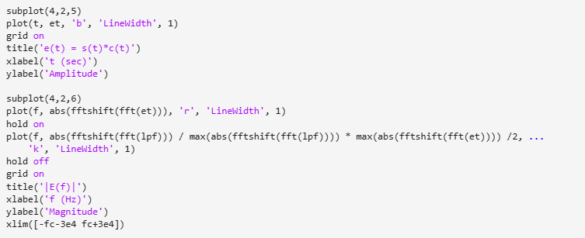
第二題 AM調變與乘法解調器解調 (不失真)
程式碼
調整濾波器的大小，方便觀看
Notes:
步驟一：設定取樣率與時間軸。時間軸從 -0.5 ms 到 0.5 ms 共 1000 點，所以頻率解析度剛好是 1 kHz，這也是後面頻譜看起來很乾淨的原因。

Slide 18
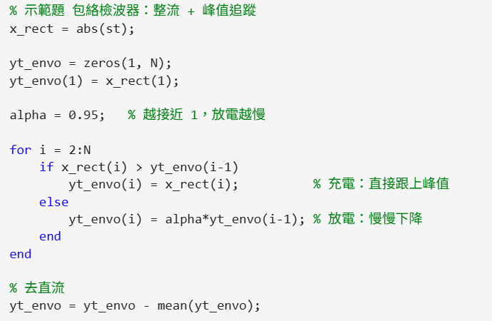
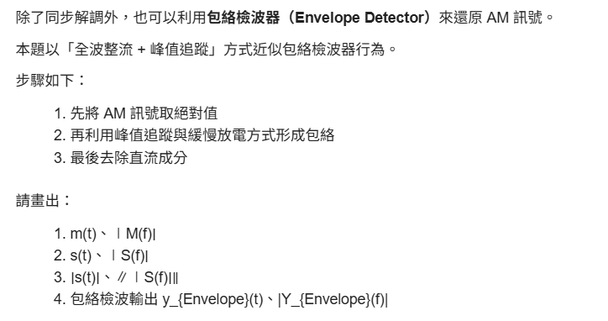
《示範題》 AM調變與二極體解調器解調
題目
程式碼
半波整流 (二極體)
用來存放要比較的值
Notes:
步驟一：設定取樣率與時間軸。時間軸從 -0.5 ms 到 0.5 ms 共 1000 點，所以頻率解析度剛好是 1 kHz，這也是後面頻譜看起來很乾淨的原因。

Slide 19
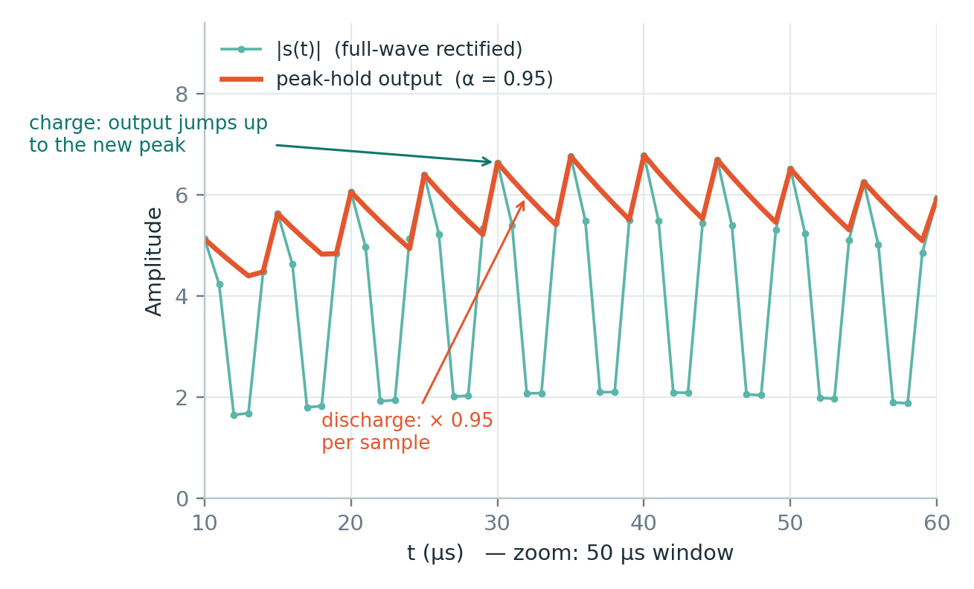
《示範題》 AM調變與二極體解調器解調
放大
放大
x_rect(i)
yt_envo (i-1)
yt_envo (i-1)
x_rect(i)
充電
放電
x_rect(i) < yt_envo(i-1)
Notes:
步驟一：設定取樣率與時間軸。時間軸從 -0.5 ms 到 0.5 ms 共 1000 點，所以頻率解析度剛好是 1 kHz，這也是後面頻譜看起來很乾淨的原因。

Slide 20
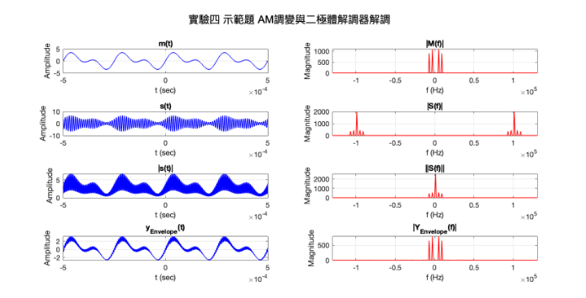

《示範題》 AM調變與二極體解調器解調
程式碼答案
包絡檢測器電路圖
二極體(半波整流)
R
電容(充/放電)
電阻
Notes:
步驟一：設定取樣率與時間軸。時間軸從 -0.5 ms 到 0.5 ms 共 1000 點，所以頻率解析度剛好是 1 kHz，這也是後面頻譜看起來很乾淨的原因。

Slide 21
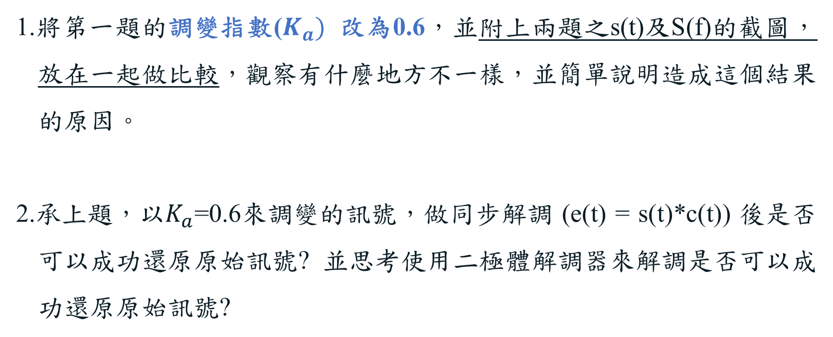
回家作業
1.將第一題的調變指數($K_{a})$ 改為0.6，並附上兩題之s(t)及S(f)的截圖，放在一起做比較，觀察有什麼地方不一樣，並簡單說明造成這個結果的原因。
2.承上題，以$K_{a}$=0.6來調變的訊號，做同步解調 (e(t) = s(t)*c(t)) 後是否可以成功還原原始訊號? 並思考使用二極體解調器來解調是否可以成功還原原始訊號?
Notes:
步驟一：設定取樣率與時間軸。時間軸從 -0.5 ms 到 0.5 ms 共 1000 點，所以頻率解析度剛好是 1 kHz，這也是後面頻譜看起來很乾淨的原因。

